Slide 1
Eaters Club
NCEDU Java development

Slide 2

Олег Шалякин
Владислав Ефременко
Release engineer.
Инженер отдела разработки.
Опыт работы в компании – более 4 лет (Release Engineering: Builds, CI, CM, Cloud DevOps).
Контактные данные:
Почта: Ext.:
Опыт работы в компании – более 5 лет (Performance Testing, JAVA development, Ansible development).
Контактные данные:
Почта: Vladislav.Efremenko@NetCracker.com Ext.: 27055

Slide 3
Содержание:
Введение
Проект Eaters Club - Цели и задачи - Описание проекта - Дизайн и разработка - Бизнес сценарии пользователя
Технологии в проекте - Front-end - Back-end - DB - Server - Other
Демонстрация

Slide 4
Введение

Slide 5
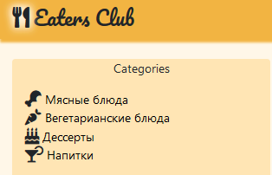
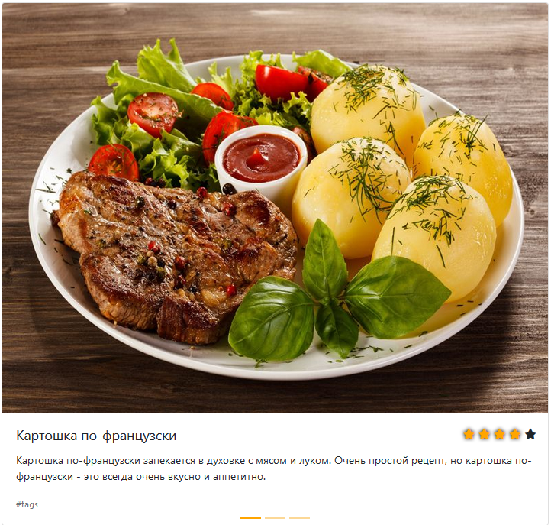
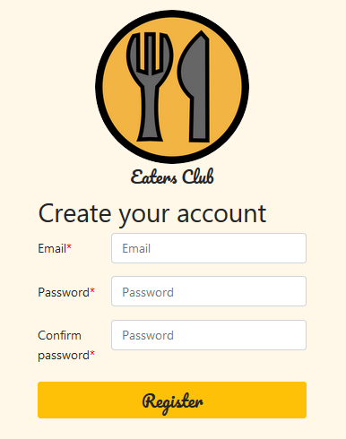
Проект Eaters Club: Описание проекта
EatersClub представляет из себя кулинарный портал для хранения рецептов, составления меню по имеющимся продуктам и контроля потребляемых калорий.
Оснащен интерфейсом для авторизации пользователей, личным кабинетом, каталогом рецептов, поиском и рейтинговой системой и системой тэгов.

Slide 6
Проект Eaters Club: Цели и задачи

Slide 7
Проект Eaters Club: Дизайн и разработка

Slide 8
Проект Eaters Club: Бизнес сценарии пользователя

Slide 9
Project structure
eaters-club
src
main
java
com.netcracker.eaters
config
webapp
controller
resources
model
static
repository
css
service
img
validator
js
WebApplication
templates
resources
fragments

Slide 10









Технологии в проекте
Spring-Boot
Spring-Security
Spring-JPA
Lombok
PostgreSQL
Thymeleaf
Thymeleaf-Extras
Bootstrap
FontAwesome
Maven
Git
Heroku

Slide 11
Технологии в проекте: Front-end
Bootstrap
«Создавайте адаптивные интерактивные и мобильные web-проекты с самой популярной в мире front-end библиотекой компонентов интерфейса.»
https://getbootstrap.com
2. FontAwesome
The iconic font and CSS toolkit
https://fontawesome.com

Slide 12
Технологии в проекте: Back-end

Slide 13
Технологии в проекте: DB

Slide 14
Технологии в проекте: Server

Slide 15
Технологии в проекте: Other

Slide 16
Демонстрация

Slide 17
Заключение

Slide 18


